Slide 1
第6章 化学气相淀积工艺工艺

Slide 2
第6章 化学气相淀积工艺
本章（4学时）目标：
0、教材p241-p255，p261-p265
1、化学气相淀积的分类
2、熟悉常见的化学气相淀积形成的绝缘材料
3、Si₃N₄薄膜的作用和淀积机理
4、多晶硅薄膜的作用和淀积机理

Slide 3
第6章 化学气相淀积工艺
一、化学气相淀积概述
二、化学气相淀积方法及设备
三、典型物质淀积介绍

Slide 4
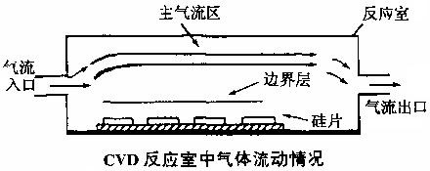
6.1 CVD模型
6.1.1 CVD的基本过程
化学气相沉积的主要步骤：
(1)反应剂气体(或被惰性气体
稀释的反应剂) 以合理的流速被
输送到反应室内，气流从入口
进入反应室并以平流形式向出口流动，平流区也称为主气流区，其气体流速是不变的，如上图所示。
(2)反应剂从主气流区以扩散方式通过边界层到达衬底表面，边界层是主气流区与硅片表面之间气流速度受到扰动的气体薄层。
(3)反应剂被吸附在硅片的表面，成为吸附原子(分子)。
(4)吸附原子(分子)在衬底表面发生化学反应，生成薄膜的基本元素并淀积成薄膜。
(5)化学反应的气态副产物和未反应的反应剂离开衬底表面，进入主气流区被排出系统。

Slide 5
CVD的化学反应必须满足的条件：
(1) 在淀积温度下，反应剂必须具备足够高的蒸气压。
(2) 除淀积物外，反应的其他产物必须是挥发性的。
(3) 淀积物本身必须具有足够低的蒸气压，这样才能保证在整个淀积过程中，薄膜能够始终留在衬底表面上。
(4) 薄膜淀积所用的时间应该尽量短以满足高效率和低成本的要求。
(5) 淀积温度必须足够低以避免对先前工艺产生影响。
(6) 化学反应的气态副产物不能进入薄膜中。（尽管在一些情况下是不可避免的）
(7) 化学反应应该发生在被加热的衬底表面，如果在气相中发生化学反应，将导致过早核化，降低薄膜的附着性和密度、增加薄膜的缺陷、降低沉积速率、浪费反应气体等。

Slide 6
6.2、化学气相沉积系统
CVD系统通常包含如下子系统：
① 气态源或液态源；
② 气体输入管道；
③ 气体流量控制系统；
④ 反应室；
⑤ 基座加热及控制系统(有些系统的反应激活能通过其他方法引入)；
⑥ 温度控制及测量系统等。
LPCVD和PECVD系统还包含减压系统。

Slide 7
6.2.1 CVD的气体源
在CVD过程中，可以用气态源也可以用液态源。
目前气态源正在被液态源所取代：
相对于有毒、易燃、腐蚀性强的气体，液态源会更安全一些；液体的气压比气体的气压要小的多，因此在泄漏事故当中，液体产生致命的危险比较小；
除了安全考虑之外，许多薄膜采用液体源淀积时有较好的特性。
液态源的输送，一般是通过下面几种方式实现的：
①冒泡法；
②加热液态源；
③液态源直接注入法。

Slide 8
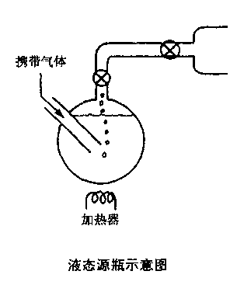
冒泡法：
液态源的普遍输送方式是冒泡法。携带气体(氮气、氢气、氩气)通过温度被准确控制的液态源，冒泡后将反应剂携带到反应室中。
携带反应剂的气体流量由流量计精确控制，所携带反应剂的数量是由液态源的温度及携带气体的流速等因素决定。
冒泡法的缺点：
如果反应剂的饱和蒸汽压对温度的变化比较敏感，就会给反应剂浓度的控制带来困难；
如果在很低气压下输送反应剂，在液态源和反应室之间，反应剂容易凝聚，所以运输管道必须加热。

Slide 9
当前已有几种改进方法：
直接气化系统：加热反应源，将因受热而气化的反应剂，由质量流量控制系统控制，通过被加热的气体管道直接输送到反应室。
液态源直接注入法：保存在室温下的液态源，使用时先注入到气化室中，在气化室中气化后直接输送到反应室中。

Slide 10
6.2.4 CVD系统的分类
目前常用的CVD系统有：常压化学气相淀积 APCVD、低压化学气相淀积 LPCVD、等离子增强化学气相淀积 PECVD等。
一、 APCVD系统
最早使用的CVD系统，用来淀积氧化层和生长硅外延层。
APCVD是在大气压下进行淀积的系统，操作简单，淀积速率高，适于较厚的介质薄膜的淀积。但APCVD易于发生气相反应，产生微粒污染，台阶覆盖性和均匀性比较差。
APCVD一般是由质量输运控制淀积速率，因此精确控制单位时间内到达每个硅片表面及同一表面不同位置的反应剂数量，对所淀积薄膜的均匀性起着重要的作用。这就给反应室结构和气流模式提出更高的要求。

Slide 11
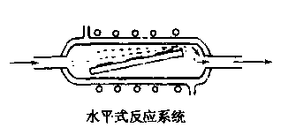
1. 水平式反应系统
反应管是水平的石英管，硅片平放在一个固定的倾斜基座上。反应激活能是由缠绕在反应管外侧的热电阻丝提供的辐射热能，或者是射频电源通过绕在反应管外面的射频线圈加热基座供给的热能，这样系统可以淀积不同的薄膜。

Slide 12
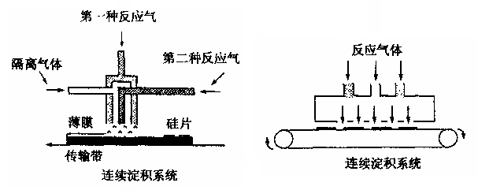
2. 连续淀积的APCVD系统
放在受热移动盘上或者传输带上的硅片连续通过非淀积区和淀积区，淀积区和外围的非淀积区是通过流动的惰性气体实现隔离的。
连续工作的淀积区始终保持稳定的状态，反应气体从硅片上方的喷头持续稳定地喷入到淀积区，同时硅片不断地被送入、导出淀积区。
这是目前用来淀积低温二氧化硅薄膜的最常用的CVD系统。

Slide 13
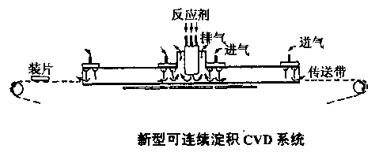
3. 新型可连续淀积CVD系统
作为屏蔽气体的氮气和反应剂同时从冷却的喷嘴中注入到反应室，反应气体的混合发生在离硅片表面几毫米的空间内，因而减少了气相反应。氮气气流是从反应气体的四周注入，因此氮气气流起到隔离作用。高流通的氮气伴随着反应后的气体由出口流出，避免再度进入反应室。氮气的压力需要精确控制，以阻止外界气体混入。
反应系统已经广泛应用于二氧化硅和掺杂氧化物的淀积。

Slide 14
二、 LPCVD系统
如下图所示。低压化学气相淀积系统淀积的某些薄膜，在均匀性和台阶覆盖等方面比APCVD系统的要好，而且污染也少。另外，在不使用稀释气体的情况下，通过降低压强就可以降低气相成核。
LPCVD的淀积速率受表面反应控制：因为在较低的气压下(大约133.3 Pa)，气体的扩散速率比在一个大气压下的扩散速率高出很多倍。尽管边界层的厚度随压力降低而增厚，使反应剂到达衬底表面的速度减小，但是两者相比还是扩散速度增大占优势，因此LPCVD系统中反应剂的质量输运不再是限制淀积速率的主要因素，淀积速率受表面反应控制。
虽然表面反应速度对温度非常敏感，但是精确控制温度相对比较容易。由于LPCVD淀积速率不再受质量输运控制，这就降低了对反应室结构的要求。LPCVD可以用来淀积许多种薄膜，包括多晶硅、氮化硅、二氧化硅等。

Slide 15
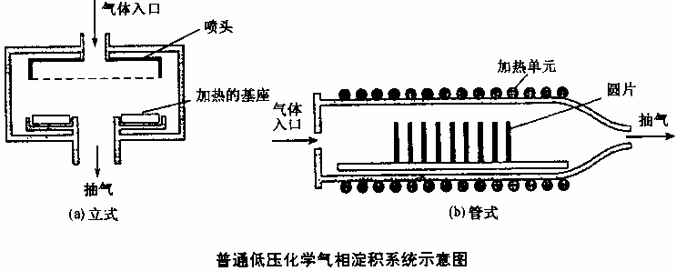

Slide 16
1. 气缺现象
在LPCVD系统中，因为表面反应速度控制淀积速率，而表面反应速度又正比于表面上的反应剂浓度，要想在各个硅片表面上淀积厚度相同的薄膜，就应该保证各个硅片表面上的反应剂浓度是相同的。
然而对于只有一个入气口的反应室来说，沿气流方向因反应剂不断消耗，靠近入气口处淀积的膜较厚，远离入气口处淀积的膜较薄 ，称这种现象为气缺现象。

Slide 17
2. 减轻气缺现象影响的方法
(1)由于反应速度随着温度的升高而加快，可通过在水平方向上逐渐提高温度来加快反应速度，从而提高淀积速率，补偿气缺效应的影响，减小各处淀积厚度的差别。
(2)采用分布式的气体入口，就是反应剂气体通过一系列气体口注入到反应室中。需要特殊设计的淀积室来限制气流交叉效应。
(3)增加反应室中的气流速度。当气流速度增加的时候，在单位时间内，靠近气体入口处的淀积速率不变，薄膜淀积所消耗的反应剂绝对数量也就没有改变，但所消耗的比例降低，更多的反应剂气体能够输运到下游，在各个硅片上所淀积的薄膜厚度也变得更均匀一些。
LPCVD系统的两个主要缺点是相对低的淀积速率和相对高的工作温度。增加反应剂分压来提高淀积速率则容易产生气相反应；降低淀积温度则将导致不可接受的淀积速率。

Slide 18
三、 PECVD系统
等离子体增强化学气相淀积(PECVD)是目前最主要的化学气相淀积系统。APCVD和LPCVD都是利用热能来激活和维持化学反应，而PECVD是通过射频(RF)等离子体来激活和维持化学反应，受激发的分子可以在低温下发生化学反应，所以淀积温度比APCVD和LPCVD低，淀积速率也更高。如下图所示。
低温淀积是PECVD的一个突出优点，因此，可以在铝上淀积二氧化硅或者氮化硅。淀积的薄膜具有良好的附着性、低针孔密度、良好的阶梯覆盖及电学特性。

Slide 19
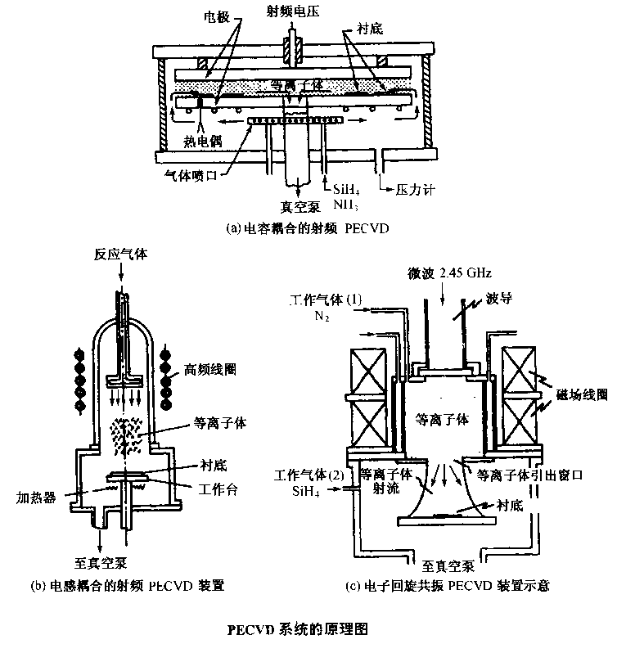

Slide 20
等离子体中的电子与反应气体的分子碰撞时，这些分子将分解成多种成份：离子、原子以及活性基团(激发态)，这些活性基团不断吸附在基片表面上，吸附在表面上的活性基团之间发生化学反应生成薄膜元素，并在基片表面上形成薄膜层。
活性基团吸附在表面时，不断的受到离子和电子轰击，很容易迁移，发生重新排列。这两个特性保证了所淀积薄膜有良好的均匀性，以及填充小尺寸结构的能力。
值得注意的是，在PECVD的操作过程中，还需要对另外一些淀积参数进行控制和优化，除了气流速度．温度和气压等参数之外，淀积过程还依赖于射频功率密度、频率等参数。
PECVD是典型的表面反应速率控制型，要想保证薄膜的均匀性，就需要准确控制衬底温度。

Slide 21
第6章 化学气相淀积工艺
二、化学气相淀积方法及设备
4、其它淀积方法（**）
（1）金属有机物化学气相淀积（MOCVD）；
（2）激光诱导化学气相淀积（LCVD）；
这都是常规化学气相淀积基础上发展起来的新技术，都属低温工艺。

Slide 22
第6章 化学气相淀积工艺
二、化学气相淀积方法及设备
4、其它淀积方法（**）
（1）金属有机物化学气相淀积（MOCVD）
在相当低的温度下，把欲淀积膜层的一种或几种组分以金属烷基化合物的形式输送到反应区，而其它的组分可以氢化物的形式输送，金属烷基化合物与氢化物在气相中或衬底基片上发生化学反应，生成淀积薄膜。
例子：GaAs 常采用MOCVD淀积成粉末，再在高温下晶化。
（CH₃）₃Ga+AsH₃→GaAs +3CH₄

Slide 23
第6章 化学气相淀积工艺
二、化学气相淀积方法及设备
4、其它淀积方法（**）
（2）激光诱导化学气相淀积（LCVD）
LCVD法是通过激光活化，使化学反应在较低温度进行，激光能转化为化学能，诱发化学反应，生成物淀积衬底基在片上。
LCVD的优点：淀积过程中不直接加热衬底，可按需要进行任意区域淀积，空间选择性好，甚至可使薄膜生长限制在衬底的任意微区内。

Slide 24
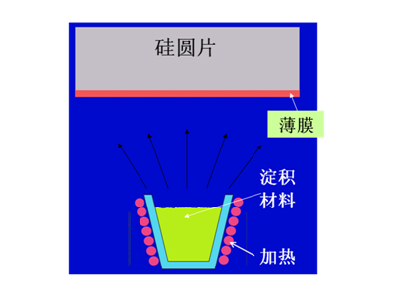
物理淀积

Slide 25
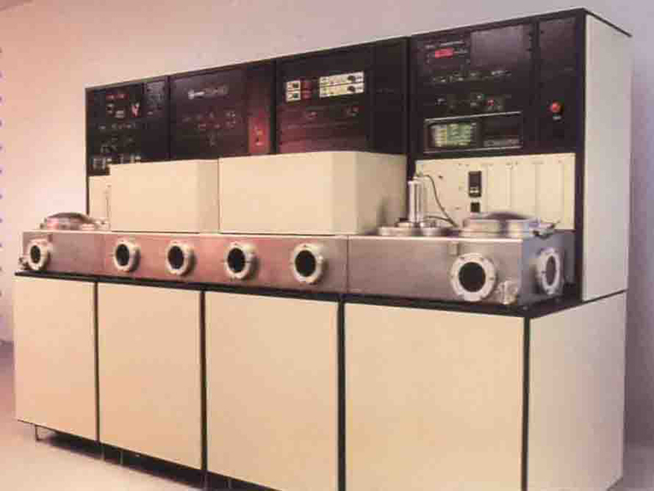
溅射设备-1

Slide 26
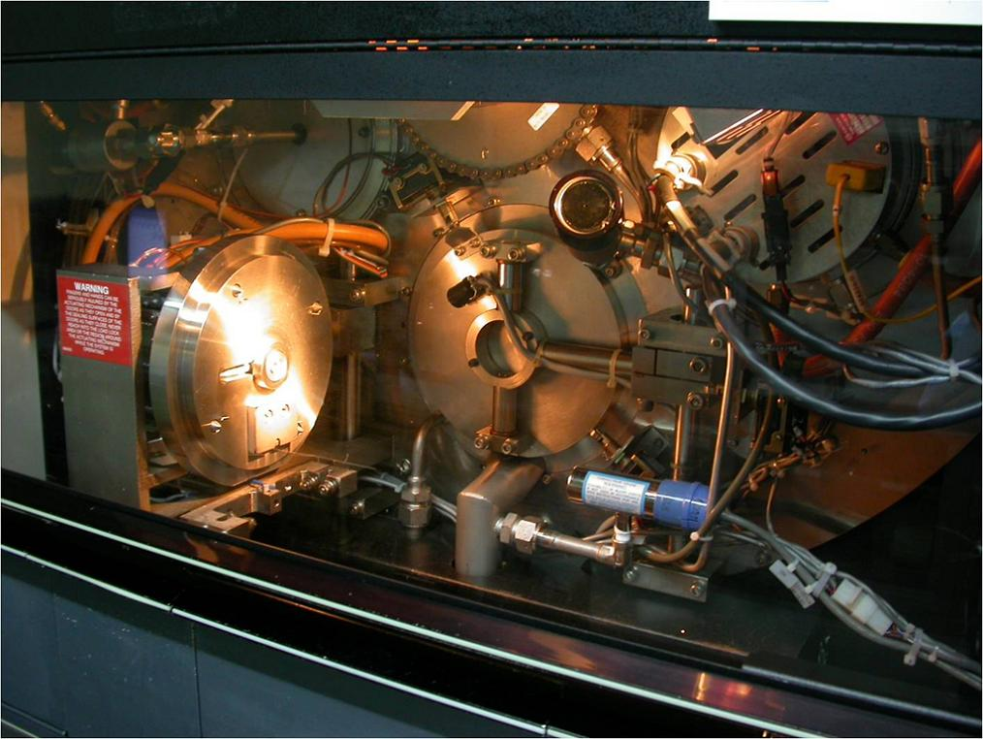
溅射设备-2

Slide 27
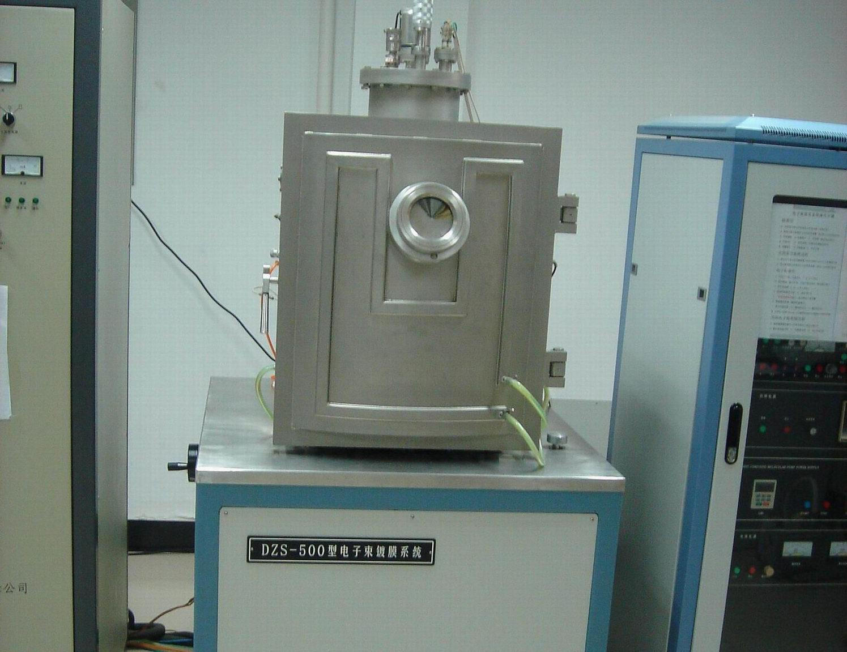
电子束镀膜系统

Slide 28
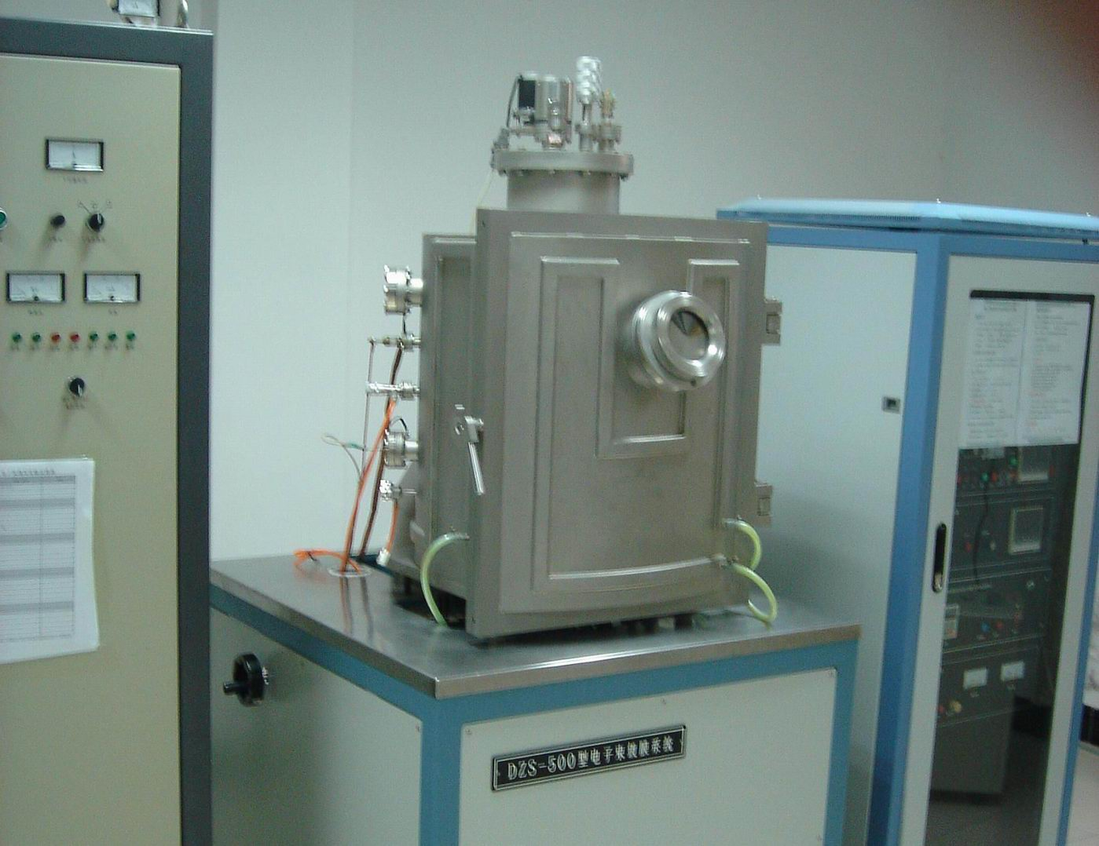
电子束镀膜系统

Slide 29
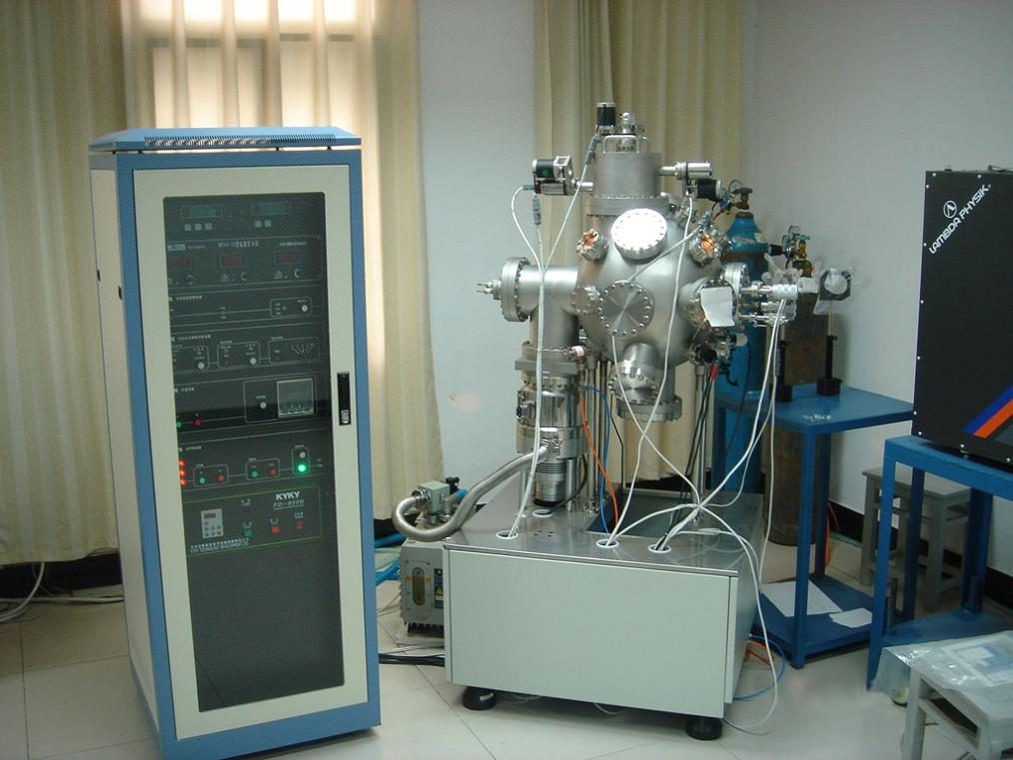
激光脉冲淀积系统

Slide 30
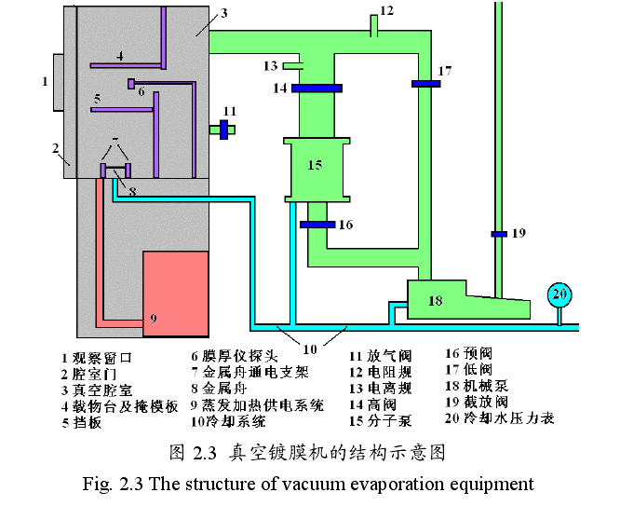

Slide 31
第6章 化学气相淀积工艺
三、典型物质淀积介绍
1、二氧化硅薄膜
2、多晶硅薄膜
3、氮化硅薄膜

Slide 32
6.4.1 CVD二氧化硅的方法
一、 低温CVD SiO₂
硅烷为源的低温CVD SiO₂
（1） 硅烷与氧气反应制备二氧化硅
化学反应式为：
由大量N₂气稀释的SiH₄与过量氧的混合气体，在加热到250-450℃
的硅片表面上，硅烷和氧气反应生成SiO₂并淀积在硅片表面，同时
发生硅烷的气相分解。
可以在APCVD系统、LPCVD系统或PECVD系统中实现。

Slide 33
（2） 低温CVD SiO₂的淀积速率
温度：
在310-450℃之间，淀积速率随着温度的升高而缓慢增加，当升高到某个温度时，表面吸附或者气相扩散将限制淀积过程。
氧气与硅烷比率：
在恒定的温度下，可以通过增加氧气对硅烷的比率来提高淀积速率。但如果不断增加氧气的比例，衬底表面存在过量的氧会阻止硅烷的吸附和分解，最终将会导致淀积速率的下降。
当淀积的温度升高时，氧气对硅烷的比例一定要增加直到能够获得最大的淀积速率。如在325 ℃时，O₂:SiH₄=3:1，而在475 ℃时， O₂:SiH₄=23:1。

Slide 34
（3） 薄膜的致密化
低温淀积二氧化硅薄膜的密度低于热生长二氧化硅，其折射系数大约为1.44，在HF酸溶液中也比热生长二氧化硅有更快的腐蚀速率。
对低温淀积的二氧化硅薄膜可在700-1000℃温度范围内进行热处理，以实现致密化。

Slide 35
（4） 硅烷与氧化氮反应制备二氧化硅
利用硅烷和N₂O反应，在PECVD系统中实现低温二氧化硅薄膜的淀积，反应式如下：
当N₂O:SiH₄的比例较低时，形成富硅薄膜，而且二氧化硅中含有大量的氮，这将使薄膜的折射率增加。
另外，需要较低的淀积温度、较高的射频功率以及较大的气体流速来抑制气相成核所带来的颗粒污染问题。

Slide 36
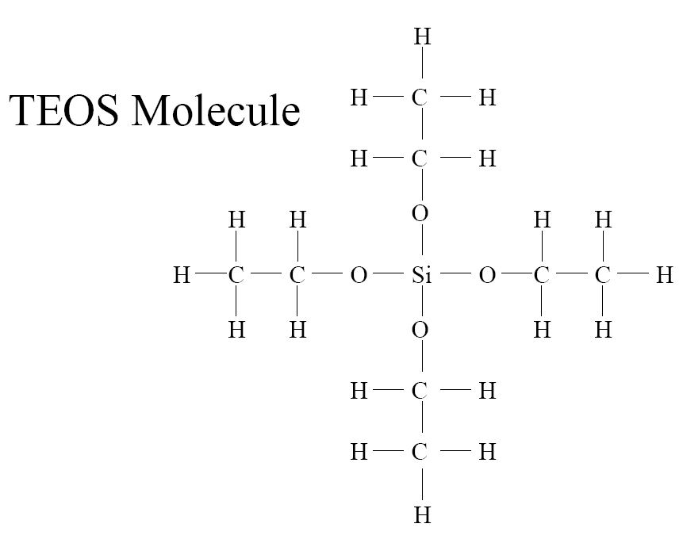
2. TEOS为源的低温CVD SiO₂
硅烷一接触到空气就会燃烧，存在安全隐患。
工业上一般采用正硅酸四乙酯[Si(OC₂H₅)₄]替代硅烷，也称为TEOS：
室温下是液体
化学性质不活泼
氮气携带（鼓泡瓶）
一定的温度下分解形成二氧化硅

Slide 37
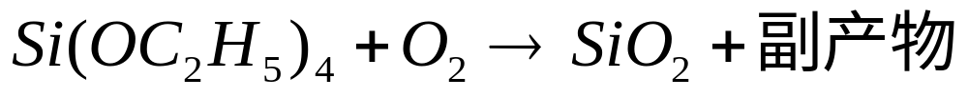
以TEOS为源，低温下淀积的SiO₂薄膜，同低温下以硅烷为源淀积的SiO₂相比，具有更好的台阶覆盖和间隙填充特性。
由于等离子体的增强作用，在淀积速率相同情况下，淀积温度可以相对降低。
以TEOS为源的PECVD沉积SiO₂，淀积温度在250-425℃之间、气压为266.6-1333Pa， TEOS与O₂的反应如下：
通过加入硼酸三甲酯(TMB)和磷酸三甲酯(TMP)以实现B和P的掺杂。
在优化的淀积条件下， PECVD SiO₂氧化层可以对深宽比为0.8的沟槽实现无空隙填充。但是对于更窄的间隙填充可能会形成空隙。

Slide 38
二、 中温LPCVD SiO₂
在中等温度下，以TEOS为源LPCVD淀积的SiO₂薄膜有更好的保形性。当淀积温度控制在680-730℃范围时，利用TEOS淀积未掺杂的二氧化硅薄膜，其淀积速率足以满足生产的要求，这种淀积是在LPCVD管状热壁反应室中进行的。
化学反应式为：

Slide 39
淀积速率：
在650-800℃的温度范围内，TEOS CVD的淀积速率随着温度升高而指数增加。
淀积速率也依赖于TEOS的分压，在较低的分压时，二者成线性关系；当吸附在表面的TEOS饱和时，淀积速率开始趋向饱和。
在淀积过程中必须有足够量的氧才能保证较好的薄膜质量。TEOS中有4个O，在一定温度下通过分解也能淀积形成SiO₂。但是由于TEOS中的O与C和H发生氧化反应，消耗了一部分O，因此在用TEOS为反应剂时，应加入足够的氧，才能保证较好的薄膜质量。

Slide 40
三、 TEOS与臭氧混合源的二氧化硅淀积
在APCVD工艺过程中，在低于500℃时即使在TEOS中加入足够量的氧，淀积速率也不会得到显著提高。而加入臭氧(O₃)做为反应剂可以得到很高的淀积速率。
掺杂：TMB，TEOP
由TEOS/O₃方法淀积的二氧化硅薄膜有非常好的保形性，可以很好地填充深宽比大于6:1的沟槽，以及间距为0.35μm金属线之间的间隙，而不形成空隙。

Slide 41
TEOS/O₃技术淀积SiO₂薄膜存在的问题
淀积速率依赖于薄膜淀积的表面材料（Si/SiO₂）。
要保证有相同的沉积速率，在TEOS/O₃淀积之前，先用PECVD方法淀积一层薄的SiO₂层。
TEOS/O₃方法淀积的氧化层中含有一些Si-OH键，如果暴露在空气中，比PECVD的二氧化硅层更容易吸收水汽。同时，由于与空气中的水汽反应，薄膜的机械应力也会发生变化。
因此一般在TEOS/O₃淀积SiO₂层上面再用PECVD方法淀积一层SiO₂作为保护层。
TEOS/O₃方法淀积的氧化层就像三明治一样夹在两层PECVD的氧化层之间，形成了三层的绝缘层结构。

Slide 42
第6章 化学气相淀积工艺
三、典型物质的淀积方法
2、多晶硅薄膜的淀积
（1）多晶硅薄膜的性质
20世纪70年代中期，硅栅MOS器件的出现使多晶硅有了用武之地。
特性：
① 多晶硅薄膜是由无数微小单晶粒组成的薄膜；
② 晶粒的大小与制备工艺有关，晶粒与晶粒之间是晶界。晶界处原子排列无序，多晶硅薄膜呈各向同性；
③ 单晶电阻率大；
④ 少子寿命低。
铸造多晶硅中一般存在高密度的缺陷和高浓度的杂质(如晶界、位错、氧、碳以及过渡族金属铁等) 。通常这些杂质原子本身或者通过与结晶学缺陷相互作用,会成为少数载流子的复合中心,大大降低少数载流子寿命--开路电压的建立,将有电子从n区通过n/p结向p区边界注入,这些注入p区的过剩电子(少子)在运动中复合所需的时间,我们定义为少子寿命.

Slide 43
第6章 化学气相淀积工艺
三、典型物质的淀积方法
2、多晶硅薄膜的淀积
（1）多晶硅薄膜的性质
用途：
① MOS器件的栅电极
② 超大规模集成电路中电极的多层布线

Slide 44
第6章 化学气相淀积工艺
三、典型物质的淀积方法
2、多晶硅薄膜的淀积
（2）淀积多晶硅薄膜的方法
淀积多晶硅薄膜主要采用LPCVD的方法；
掺杂则采用：
离子注入；
化学气相淀积；
扩散。
多晶硅的淀积和外延淀积的主要区别：硅烷的使用（教材P260）

Slide 45
第6章 化学气相淀积工艺
三、典型物质的淀积方法
2、多晶硅薄膜的淀积
（2）淀积多晶硅薄膜的方法
poly-Si薄膜一般采用LPCVD法制备，LPCVD法提供了良好的生产效率和较低的淀积温度。
普遍采用的淀积方法是硅烷的热分解反应。
SiH₄ ＝ Si + 2H₂（典型温度是600－650度）
采用的硅烷有100%的，也有用N₂或氩气稀释的，例如： SiH₄（20%）+ N₂或氩气（80%）

Slide 46
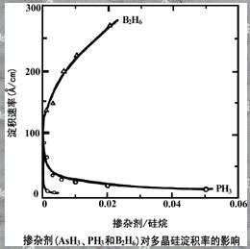
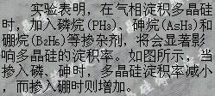
第6章 化学气相淀积工艺
三、典型物质的淀积方法
2、多晶硅薄膜的淀积
（3）淀积过程中的气相掺杂对淀积速率的影响
见教材P260。

Slide 47
第6章 化学气相淀积工艺
三、典型物质的淀积方法
3、氮化硅
（1）氮化硅薄膜的性质
氮化硅薄膜是非晶薄膜，一般是在二氧化硅不适合的场合作为介质薄膜使用。

Slide 48
第6章 化学气相淀积工艺
三、典型物质的淀积方法
3、氮化硅
（1）氮化硅薄膜的性质
与二氧化硅比较：（参阅P263）
A 硬度大，针孔少，致密，抗钠能力强，化学稳定性好，因此作为钝化膜、保护膜有优势；
B 防止氧化，可以作为选择性氧化的掩膜，如MOS器件的场区氧化；
C 介电常数ε大（ε_{SiO2}=3.9，ε_{Si3N4}=6.5-7），导热性好，可以作为集成电路为的多层布线的介质薄膜；
D 流动性不如二氧化硅，比较难以刻蚀（采用等离子刻蚀）

Slide 49
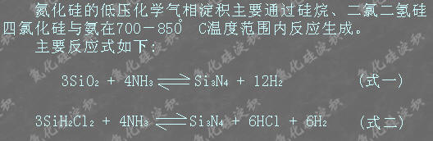
第6章 化学气相淀积工艺
三、典型物质的淀积方法
3、氮化硅
（2）淀积氮化硅薄膜的方法

Slide 50
第6章 化学气相淀积工艺
四、作业题
（1）化学气相沉积的主要步骤，CVD的化学反应必须满足的 条件？
（2）低温CVD SiO2的淀积速率、TEOS为源的低温CVD SiO2、
（3）LPCVD和APCVD的主要区别？LPCVD有何优势？
（4）PECVD的机理？PECVD有何优势？
（5）多晶硅淀积和外延淀积的主要区别。
（6）金属有机物化学气相淀积（MOCVD）
（7）激光诱导化学气相淀积（LCVD）
（8）TEOS/O3技术淀积SiO2薄膜存在的问题

Slide 51
谢谢！

